Slide 1
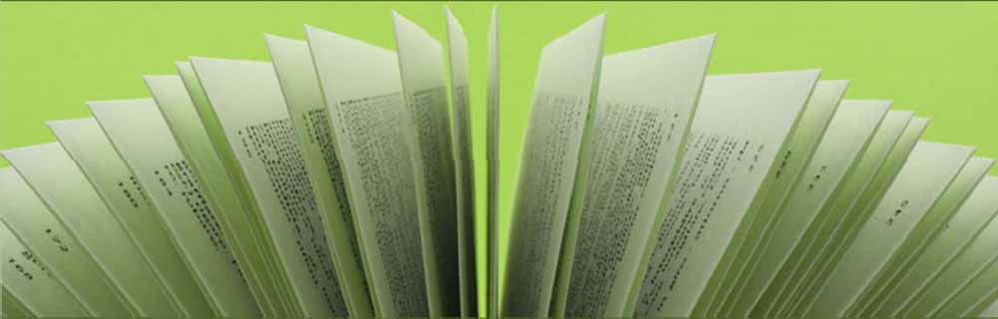
Finishing
(Postpress)

Slide 2
Proses Produksi Percetakan
Design
Pracetak (Prepress)
Cetak (Press-Printing) Finishing (Postpress)

Slide 3
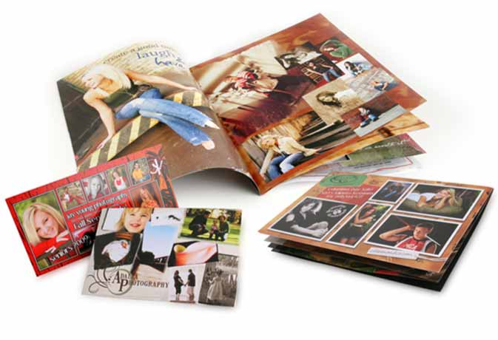
Peranan finishing sebagai proses akhir dari proses cetak sangatlah penting dalam membuat hasil cetakan menjadi lebih bagus dan menarik.
Proses penyelesaian pada proses percetakan tergantung dari fokus/planing dari produksi percetakan tersebut.

Slide 4
Macam-macam pengerjaan Finishing pasca cetak:
Pada percetakan buku dan majalah, proses finishing ada beberapa macam; seperti melipat, jahit kawat, jahit benang, perfect binding (lem punggung), spiral, screw binding, hard cover, dll.
Pada percetakan dan packaging, proses finishing ada beberapa macam; die cutting (ponds), emboss, hot stamping, varnish, laminasi, dll.

Slide 5
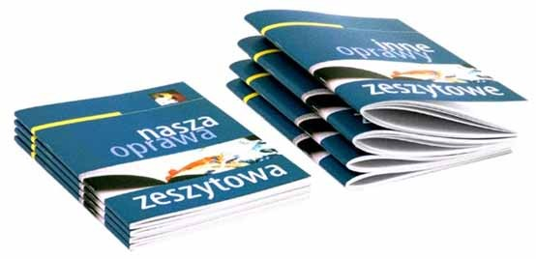
PENJILIDAN

Slide 6
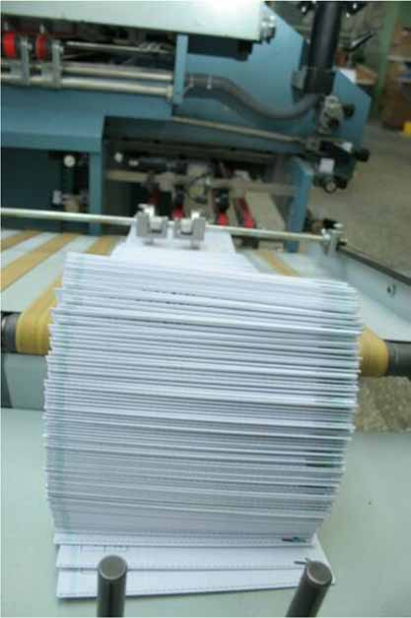
Melipat (folding)
Isi buku atau majalah terdiri dari beberapa halaman yang dicetak dari mesin. Pada mesin web umumnya hasil cetak sudah berbentuklipatan, sedangkan dari mesin sheet hasil cetakan harus dilipat terlabih dahulu mengikuti aturan imposisi yang sudah ditentukan.

Slide 7
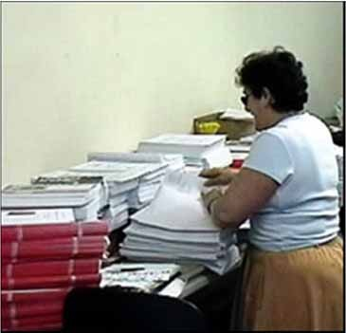
Pengumpulan (kollator)
Setelah seluruh isi buku atau majalah selesai dilipat, hasil lipatan ini disebut kateren (signature) akan disatukan/ditumpuk mengikuti halaman yang sudah ditentukan sehingga menjadi halaman yang berurutan.
Proses kollator terdiri dari 2 cara;
Sistem sisip, yaitu dengan menyisipkan kateren ke 2 ke kateren 1 demikian selanjutnya, kateren terakhir akan menjadi sisipan terakhir. Hasil kollator sistem sisip ini biasanya digunakan untuk proses penjilidan jahit kawat (center side stitching)
Sistem tumpuk, yaitu kateren-kateren ditumpuk mulai mulai dari kateren terakhir sampai kateren 1. Hasil kollator sistem tumpuk ini biasanya digunakan untuk proses penjilidan dengan cara jahit kawat/benang (side stitching), spiral, dll. Kecuali jahit kawat (center side stitching)

Slide 8
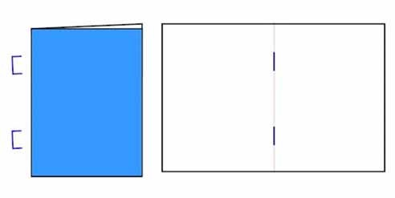
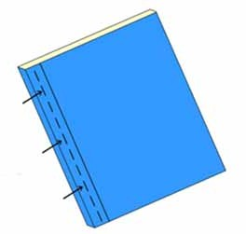
Stitching (jahit kawat/benang)
Proses penjilidan jahit kawat/benang ini terdiri dari 2 cara;
Saddle stitching, yaitu dilaksanakan secara manual maupun masinal. Untuk proses secara masinal, proses stitching menyatu dengan mesin collating, jadi dalam satu rangkaian mesin jilid tersebut terdapat unit kolasi, unit jahit kawat, dan unit potong.
Side stitching, yaitu proses penjilidan menggunakan jahit kawat yang ditepleskan/dimasukkan dari arah samping.
Saddle stitching
Side stitching

Slide 9
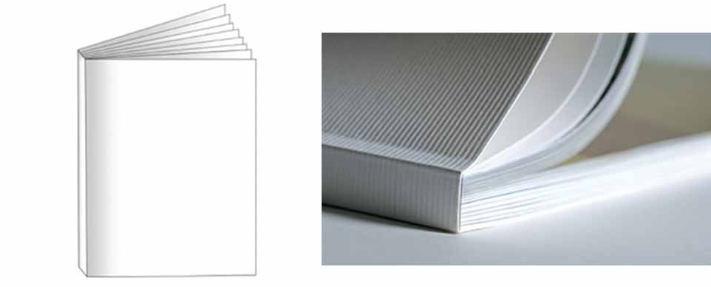
Perfect Binding (Lem Punggung)
Merupakan metode penjilidan yang menggunakan lem pada bagian punggung buku.
Mesin jilid lem ada 2 macam, yaitu: Semi Manual dan Full Masinal.
Semi manual, proses kolasi dilakukan scara manual, sedangkan proses pengeleman secara masinal, metode penjilidan ini cocok untuk pekerjaan dengan jumlah lebih dari 60 halaman.

Slide 10
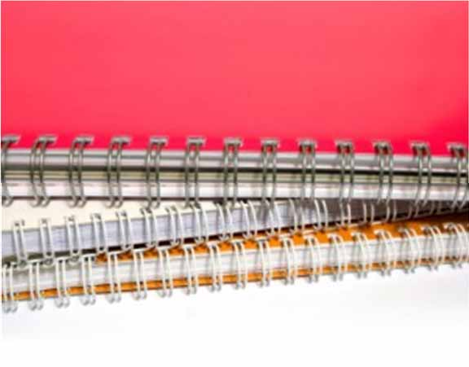
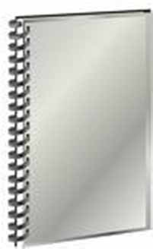
Spiral
Merupakan metode penjilidan yang kawat ulir berbentuk spiral, dan metode ini digunakan terbatas pada jumlah halaman kurang lebih 100 halaman

Slide 11
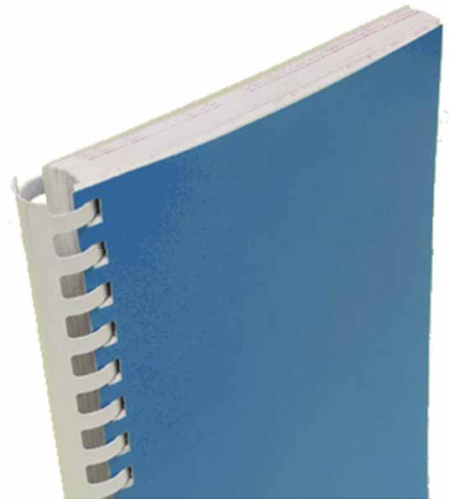
Plastic Comb Binding
Metode ini mirip dengan spiral tetapi materialnya menggunakan plastik dan bentuknya lebih lebar dari pada kawat.

Slide 12
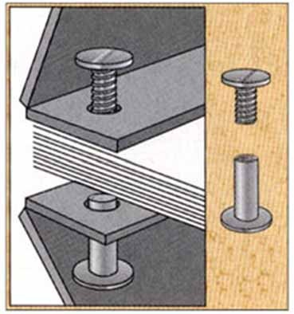
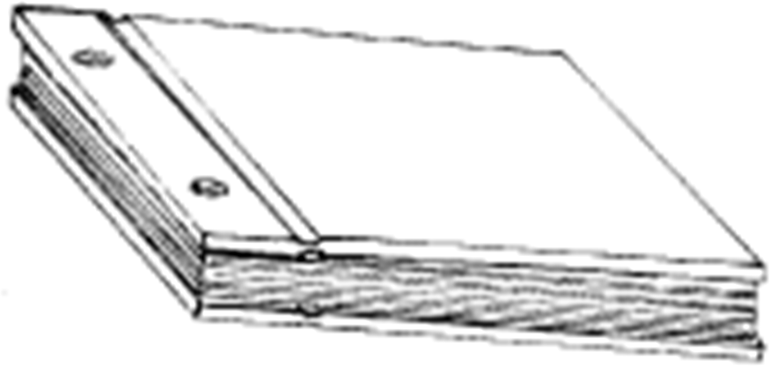
Screw Binding
Metode penjilidan ini adalah bentuk dari side stitching tetapi menggunakan scrup, bukan staples kawat.
Kelemahannya, buku tidak benar-benar bisa dibuka sampai datar, tetapi scrup dapat dibuka untuk mendapatkan halaman yang terbuka datar.

Slide 13
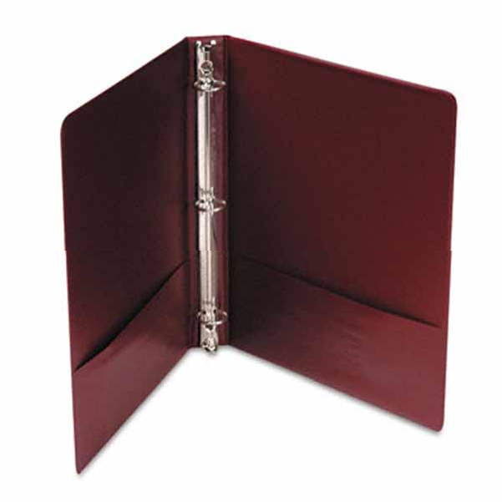
Ring Binding
Metode penjilidan ini memungkinkan untuk membuka buku secara penuh sampai halaman kiri dan kanan berbentuk datar

Slide 14
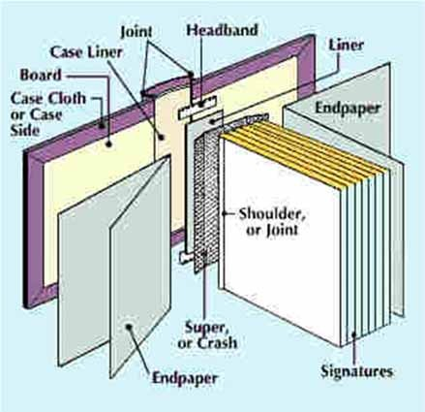
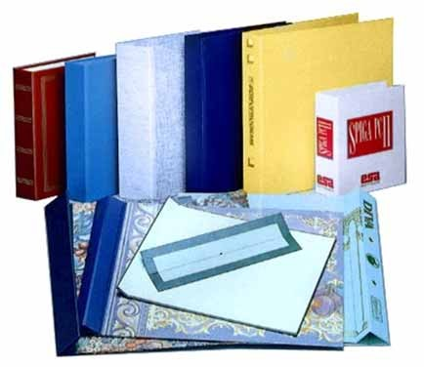
Case Binding (Hard Cover)
Metode penjilidan ini adalah cover dibuat terpisah dan dilapisi karton tebal agar bersifat kaku, dan dapat dipadukan/disampulkan pada hasil penjilidan dengan teknik perfect binding

Slide 15
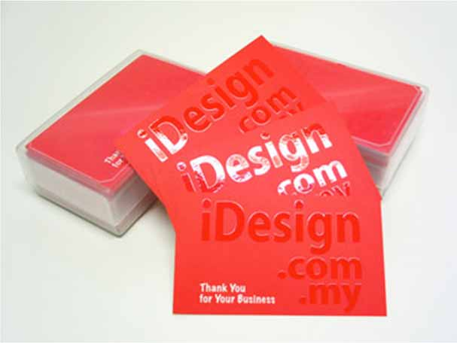
TEKNIK KHUSUS

Slide 16
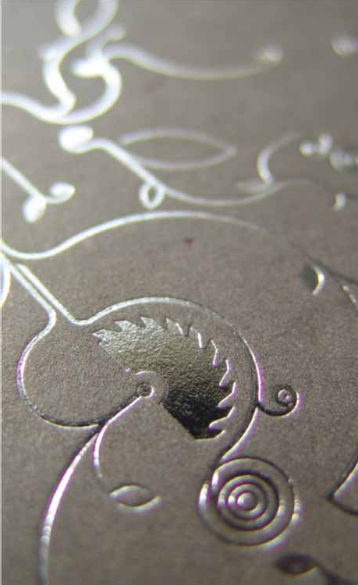
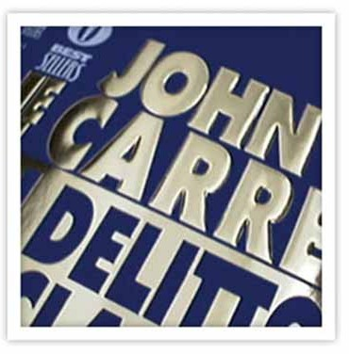
Foil Stamping
Teknik ini menggunakan mesin mirip letterpress tetapi menggunakan panas untuk mentransfer warna metalik dari sumber warna (plastik) ke kertas cetakan.

Slide 17
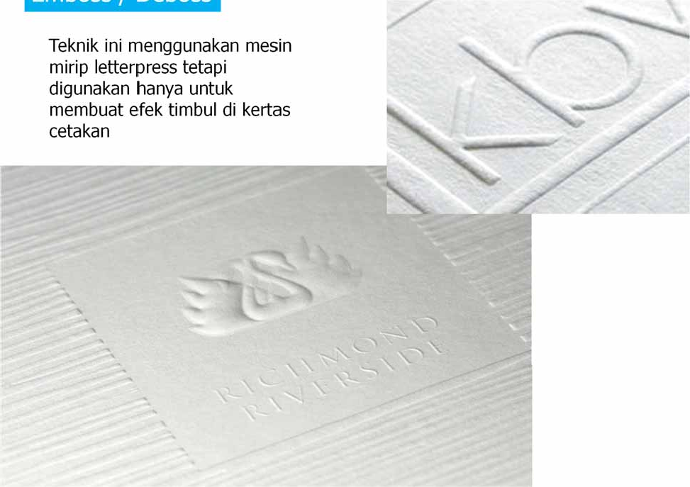
Emboss / Deboss
Teknik ini menggunakan mesin mirip letterpress tetapi digunakan hanya untuk membuat efek timbul di kertas cetakan

Slide 18
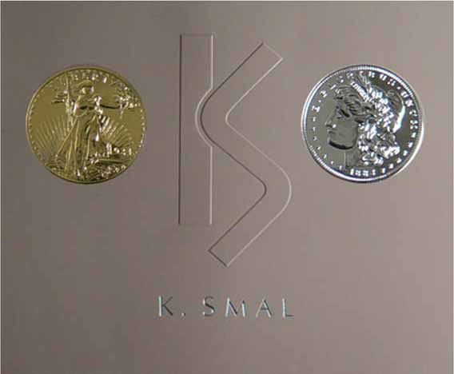
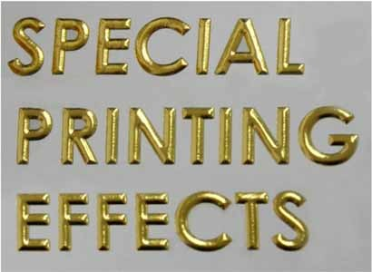
Emboss & Foil Stamping
Teknik ini gabungan dua teknik dengan menggunakan mesin mirip letterpress untuk membuat efek timbul serta warna metalik di kertas cetakan

Slide 19
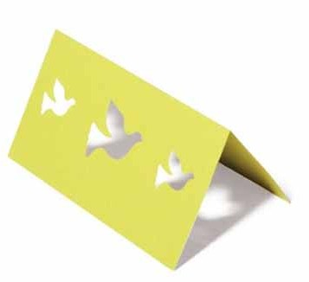
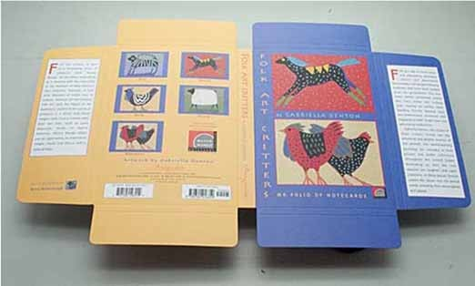
Die Cutting (Pond)
Die Cutting dipakai untuk menghasilkan bentuk dan ukuran yang khusus pada barang cetakan. Teknologi die cutting kurang akurat dibandingkan dengan laser cut untuk bentuk/pola yang rumit, namun prosesnya cepat dan dapat digunakan untuk produksi massal.

Slide 20
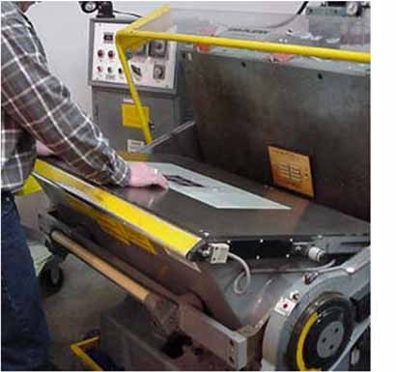
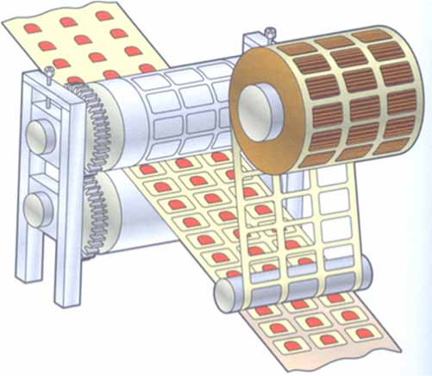
Die Cutting (Pond)
Proses Die Cutting

Slide 21
Laminasi
Laminating atau laminasi adalah proses pelapisan hasil cetakan, bisa berupa dokumen, poster, photo dan lain sebagainya, biasanya untuk melindungi bahan cetakan atau bahkan menimbulkan efek-efek tertentu.
Terdapat 4 jenis laminating
Laminasi dingin (cold laminating)
Laminasi panas (hot laminating)
Laminasi press (hot press laminating)
Laminasi cair (liquid varnish)
Jenis laminating ada 2 (dua) yaitu glossy dan doft. Gloss memancarkan kesan mengkilap sedangkan dob menampilkan kesan redup/ teduh
Ditinjau dari hasil pengerjaannya, laminasi ada 2 (dua) jenis, yaitu
Laminasi kaku
digunakan untuk melaminasi benda-benda berharga, misalnya ijasah, sertifikat, dll. (oplagnya rendah)
Laminasi lentur
digunakan untuk pekerjaan massal atau beroplag besar, misalnya etiket, dos roti, leaflet, poster, undangan, dll.

Slide 22
Varnish
Varnish adalah lapisan tambahan pada cetakan yang berfungsi untuk memberikan efek khusus, bertujuan untuk menambah daya tahan cetakan, melindungi terhadap goresan, dan meningkatkan daya tarik cetakan.
Ada beberapa macam varnish, yaitu;
Varnish Cetak; adalah lapisan yang prosesnya sama seperti cetak (sama dengan tinta cetak tanpa pigmen), kelebihannya proses mudah, mudah melapisi bagian yang kosong, kekurangannya cetakan bisa menguning, memerlukan bubuk sehingga tidak terlalu mengkilap.
Varnish Berbasis Air; lapisan mengkilap, tahan gosok tinggi, cepat kering, tidak berbau, kekurangannya sulit mencetak/melapisi bagian yang kosong yang menyebabkan kertas tipis mengkerut
UV Varnish; lapisan sangat mengkilap dari proses radiasi dan langsung kering, menggunakan bubuk pengering dan tahan gesek. Kekurangannya; mahal, proses terpisah dari proses cetak

Slide 23
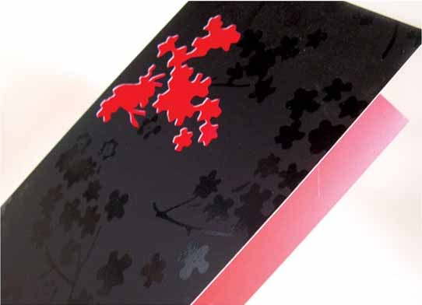
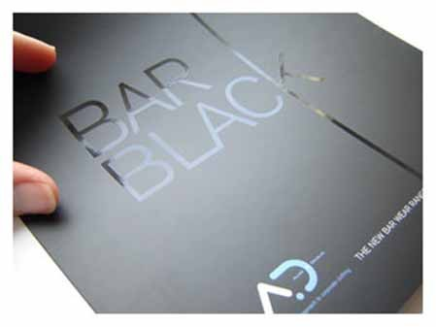
Spot UV
Spot UV varnish diterapkan hanya pada titik/daerah tertentu yang dicetak/dilapisi. Teknik ini memiliki kelebihan menonjolkan perhatian ke bagian tertentu dari desain, dan juga memberikan rangsangan visual tambahan yaitu memiliki tekstur yang bervariasi pada satu permukaan cetakan.

Slide 24
